Slide 1

第21章 多媒体和图形编程

Slide 2
概述
本章分为3部分
21.1：常见多媒体元素
21.2：svg
21.3：canvas
Notes:
Svg是矢量图，canvas是位图，先讲位图和矢量图的区别

Slide 3
常见多媒体元素

Slide 4


脚本化图片
Web页面使用HTML提供的<img>元素来嵌入图片。
为了提高响应度，客户端JavaScript定义了Image()构造函数来创建一个屏幕外图片对象提前缓存图片。
Notes:
由于构造的图片元素没有添加到文档中，所以是不可见的。但浏览器会加载图片并缓存。

Slide 5
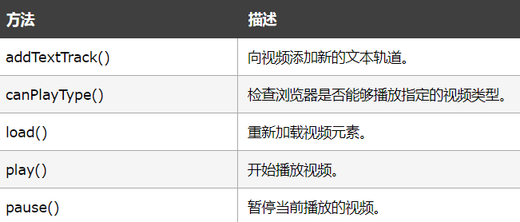

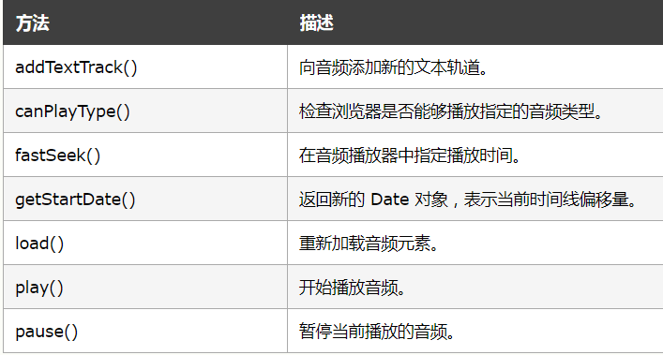
脚本化音频和视频
HTML5引入<audio>元素来支持音频，<video>元素来支持视频。
Notes:
上面是video的方法，下面是audio的方法

Slide 6
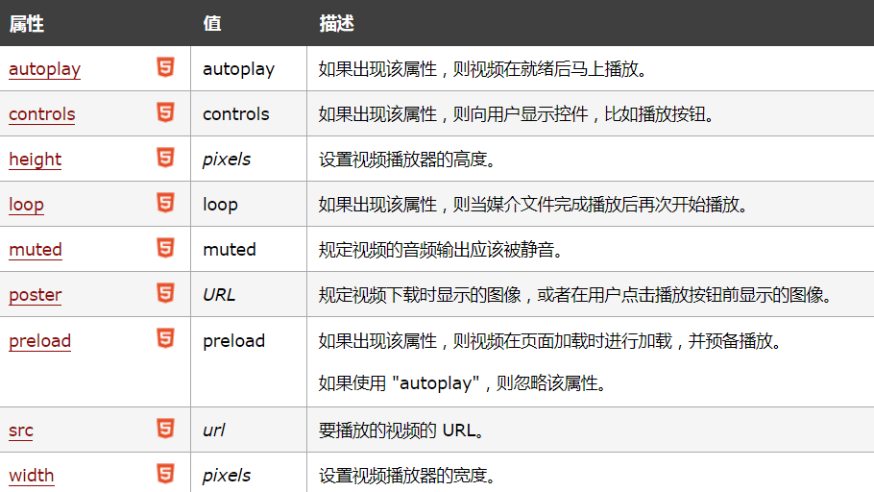
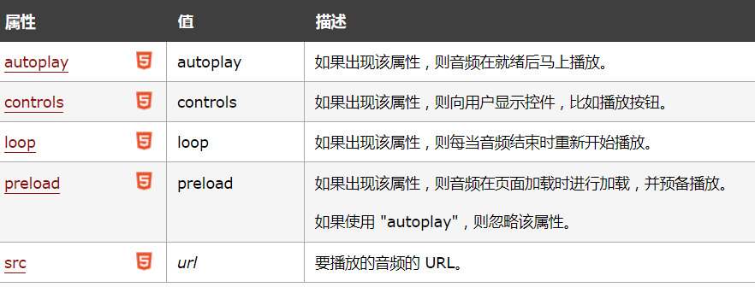
脚本化音频和视频
HTML5引入<audio>元素来支持音频，<video>元素来支持视频。
Notes:
上面是video的方法，下面是audio的方法

Slide 7
svg

Slide 8
位图和矢量图
位图[bitmap]，也叫做点阵图，删格图象，像素图，简单的说，就是最小单位由象素构成的图，缩放会失真。构成位图的最小单位是象素，位图就是由象素阵列的排列来实现其显示效果的，每个象素有自己的颜色信息，在对位图图像进行编辑操作的时候，可操作的对象是每个象素，我们可以改变图像的色相、饱和度、明度，从而改变图像的显示效果。举个例子来说，位图图像就好比在巨大的沙盘上画好的画，当你从远处看的时候，画面细腻多彩，但是当你靠的非常近的时候，你就能看到组成画面的每粒沙子以及每个沙粒单纯的不可变化颜色。
文件格式：*.bmp、*.pcx、*.gif、*.jpg、*.tif、*.psd等

Slide 9
位图和矢量图
矢量图[vector]，也叫做向量图，简单的说，就是缩放不失真的图像格式。矢量图是通过多个对象的组合生成的，对其中的每一个对象的纪录方式，都是以数学函数来实现的，也就是说，矢量图实际上并不是象位图那样纪录画面上每一点的信息，而是纪录了元素形状及颜色的算法，当你打开一付矢量图的时候，软件对图形象对应的函数进行运算，将运算结果[图形的形状和颜色]显示给你看。无论显示画面是大还是小，画面上的对象对应的算法是不变的，所以，即使对画面进行倍数相当大的缩放，其显示效果仍然相同[不失真]。举例来说，矢量图就好比画在质量非常好的橡胶膜上的图，不管对橡胶膜怎样的常宽等比成倍拉伸，画面依然清晰，不管你离得多么近去看，也不会看到图形的最小单位。
文件格式：如AdobeIllustrator的*.AI、*.EPS和SVG、 AutoCAD的*.dwg和dxf、 Corel DRAW的*.cdr等

Slide 10
位图和矢量图
位图的好处是，色彩变化丰富，编辑上，可以改变任何形状的区域的色彩显示效果，相应的，要实现的效果越复杂，需要的象素数越多，图像文件的大小[长宽]和体积[存储空间]越大。
矢量的好处是，轮廓的形状更容易修改和控制，但是对于单独的对象，色彩上变化的实现不如位图来的方便直接。另外，支持矢量格式的应用程序也远远没有支持位图的多，很多矢量图形都需要专门设计的程序才能打开浏览和编辑。

Slide 11
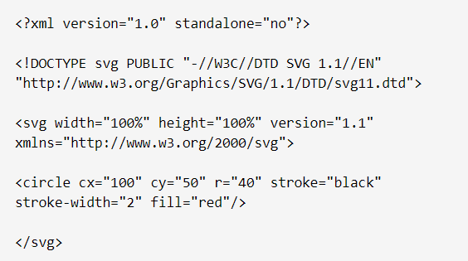
SVG
SVG 指可伸缩矢量图形 (Scalable Vector Graphics)
SVG 用来定义用于网络的基于矢量的图形
SVG 使用 XML 格式定义图形
SVG 图像在放大或改变尺寸的情况下其图形质量不会有所损失
Notes:
第一行包含了 XML 声明。请注意 standalone 属性！该属性规定此 SVG 文件是否是“独立的”，或含有对外部文件的引用。
standalone="no" 意味着 SVG 文档会引用一个外部文件 - 在这里，是 DTD 文件。
第二和第三行引用了这个外部的 SVG DTD。该 DTD 位于 “http://www.w3.org/Graphics/SVG/1.1/DTD/svg11.dtd”。该 DTD 位于 W3C，含有所有允许的 SVG 元素。
SVG 代码以 <svg> 元素开始，包括开启标签 <svg> 和关闭标签 </svg> 。这是根元素。width 和 height 属性可设置此 SVG 文档的宽度和高度。version 属性可定义所使用的 SVG 版本，xmlns 属性可定义 SVG 命名空间。
SVG 的 <circle> 用来创建一个圆。cx 和 cy 属性定义圆中心的 x 和 y 坐标。如果忽略这两个属性，那么圆点会被设置为 (0, 0)。r 属性定义圆的半径。
stroke 和 stroke-width 属性控制如何显示形状的轮廓。我们把圆的轮廓设置为 2px 宽，黑边框。
fill 属性设置形状内的颜色。我们把填充颜色设置为红色。
关闭标签的作用是关闭 SVG 元素和文档本身。

Slide 12



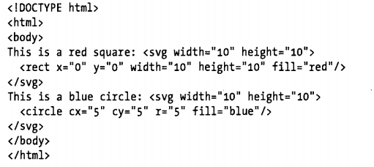
SVG
SVG 文件可通过以下标签嵌入 HTML 文档：<embed>、<object> 或者 <iframe>。

Slide 13


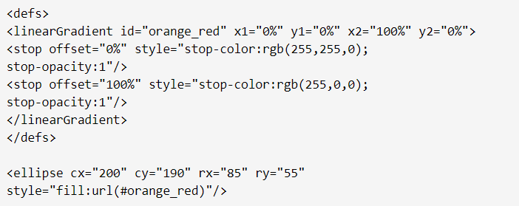
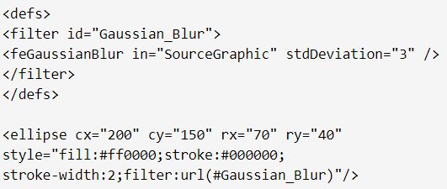
SVG
Notes:
<linearGradient> 标签的 id 属性可为渐变定义一个唯一的名称
fill:url(#orange_red) 属性把 ellipse 元素链接到此渐变
<linearGradient> 标签的 x1、x2、y1、y2 属性可定义渐变的开始和结束位置
渐变的颜色范围可由两种或多种颜色组成。每种颜色通过一个 <stop> 标签来规定。offset 属性用来定义渐变的开始和结束位置。

Slide 14
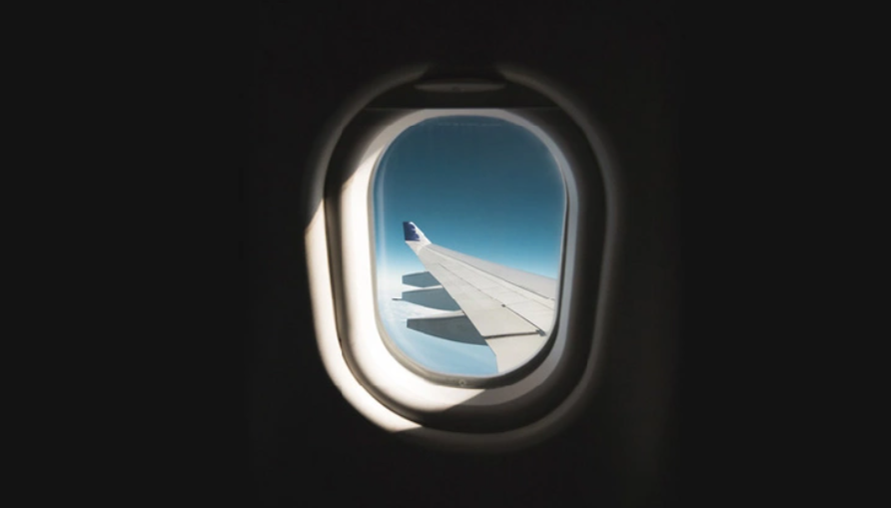
SVG画布和视图
SVG 画布就是用来绘制 SVG 内容的一个区域。这个画布可以无限延伸，你可以在这个画布的任何位置绘制你想要的内容。
SVG 视窗和浏览器视窗很像。你可以通过 SVG 视窗看到画布，但其实你只看到了画布的一部分，超过视窗的部分会被裁切并且隐藏。就像一个网页，它可能比浏览器的视窗宽，可能比浏览器的视窗长，但只有在视窗内的页面是可见的。
viewBox 是用来把 SVG 内容绘制到画布上的坐标系。它的字面意思是视图盒子，只有出现在这个盒子区域里面的 SVG 内容才能被看到，你可以理解为 SVG 图形真正的可见区域

Slide 15
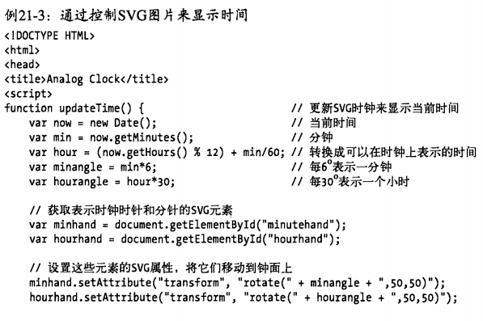
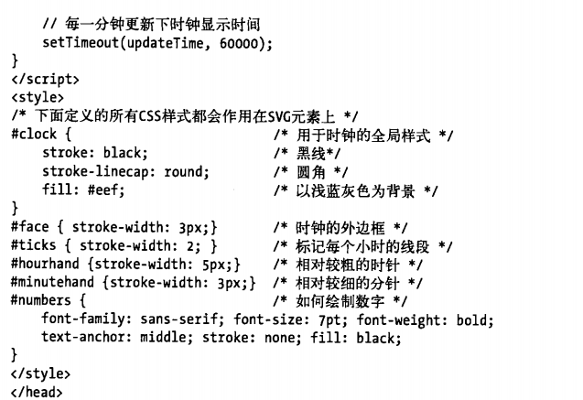
SVG实现时钟

Slide 16
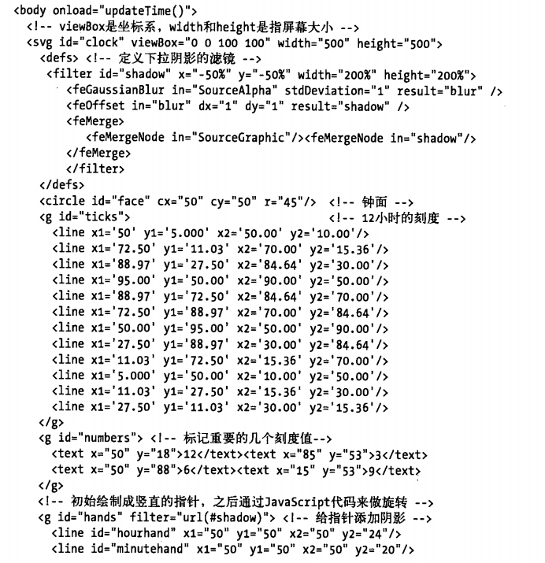
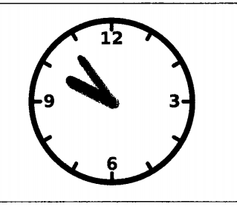
SVG实现时钟

Slide 17
Canvas

Slide 18
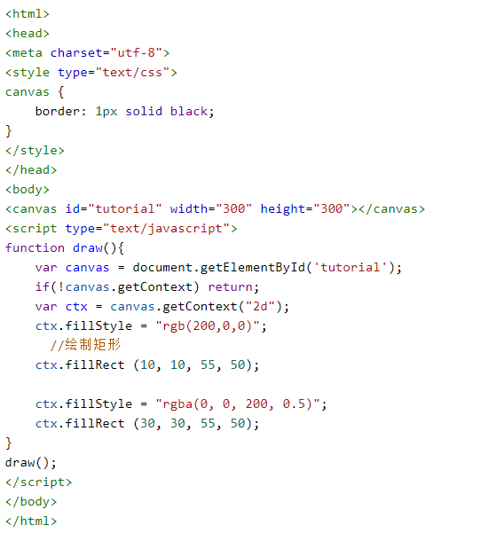
Canvas
Canvas 对象表示一个 HTML 画布元素 - <canvas>。它没有自己的行为，但是定义了一个 API 支持脚本化客户端绘图操作。
Canvas和svg之间的一个重要区别是：使用canvas来绘制图形是通过调用它提供的方法而使用svg绘图则是通过构建一棵XML元素树来实现。
Canvas的绘制API都是基于JavaScript的，并且相对svg来说比较简洁。

Slide 19
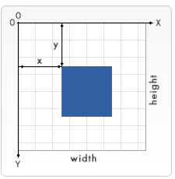
绘制形状
canvas 元素默认被网格所覆盖。通常来说网格中的一个单元相当于 canvas 元素中的一像素。栅格的起点为左上角，坐标为 (0,0) 。所有元素的位置都相对于原点来定位。所以图中蓝色方形左上角的坐标为距离左边（X 轴）x 像素，距离上边（Y 轴）y 像素，坐标为 (x,y)

Slide 20
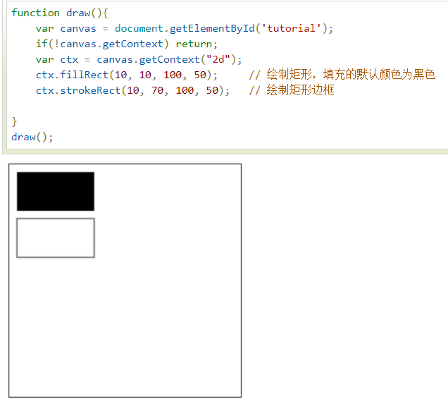
绘制矩形
​<canvas> 只支持一种原生的图形绘制：矩形。所有其他图形都至少需要生成一种路径 (path)。不过，我们拥有众多路径生成的方法让复杂图形的绘制成为了可能。
canvast 提供了三种方法绘制矩形：
fillRect(x, y, width, height)：绘制一个填充的矩形。
strokeRect(x, y, width, height)：绘制一个矩形的边框。
clearRect(x, y, widh, height)：清除指定的矩形区域，然后这块区域会变的完全透明。
说明：这 3 个方法具有相同的参数。
x, y：指的是矩形的左上角的坐标。(相对于canvas的坐标原点)
width, height：指的是绘制的矩形的宽和高。

Slide 21
绘制路径
图形的基本元素是路径。
路径是通过不同颜色和宽度的线段或曲线相连形成的不同形状的点的集合。
一个路径，甚至一个子路径，都是闭合的。
使用路径绘制图形需要一些额外的步骤：
创建路径起始点
调用绘制方法去绘制出路径
把路径封闭
一旦路径生成，通过描边或填充路径区域来渲染图形。

Slide 22
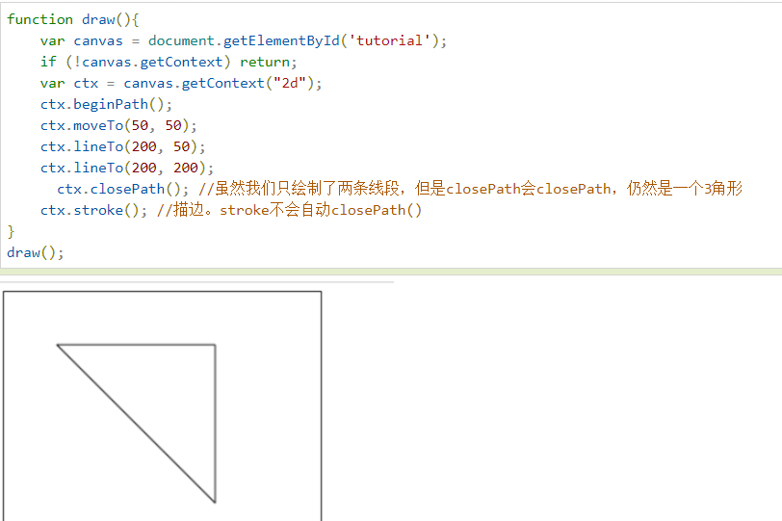
绘制路径
下面是需要用到的方法：
beginPath()
新建一条路径，路径一旦创建成功，图形绘制命令被指向到路径上生成路径
moveTo(x, y)
把画笔移动到指定的坐标(x, y)。相当于设置路径的起始点坐标。
closePath()
闭合路径之后，图形绘制命令又重新指向到上下文中
stroke()
通过线条来绘制图形轮廓
fill()
通过填充路径的内容区域生成实心的图形

Slide 23
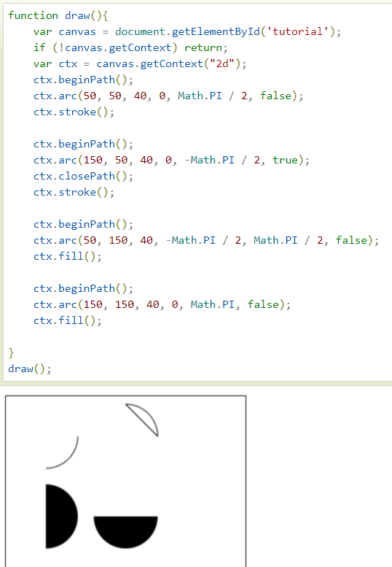
绘制圆弧
有两个方法可以绘制圆弧：
1、arc(x, y, r, startAngle, endAngle, anticlockwise):
以(x, y) 为圆心，以r 为半径，从 startAngle 弧度开始到endAngle弧度结束。anticlosewise 是布尔值，true 表示逆时针，false 表示顺时针(默认是顺时针)。
注意：
这里的度数都是弧度。
0 弧度是指的 x 轴正方向。
radians=(Math.PI/180)*degrees //角度转换成弧度
2、arcTo(x1, y1, x2, y2, radius): 根据给定的控制点和半径画一段圆弧，最后再以直线连接两个控制点。

Slide 24
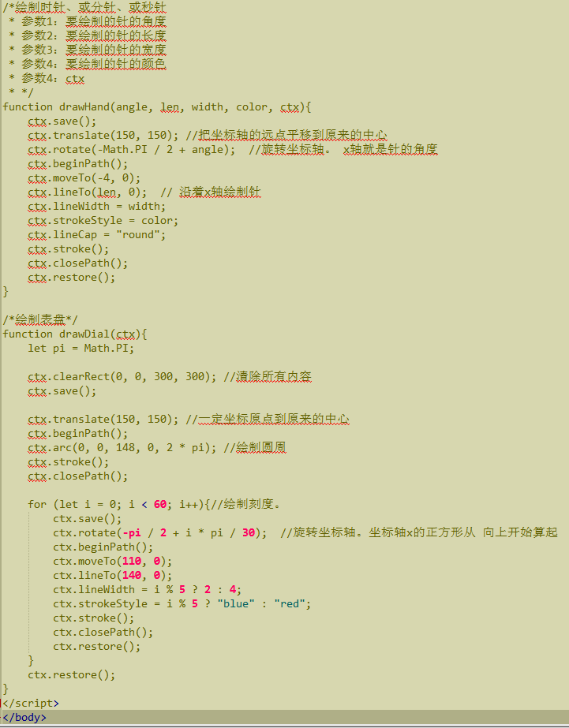
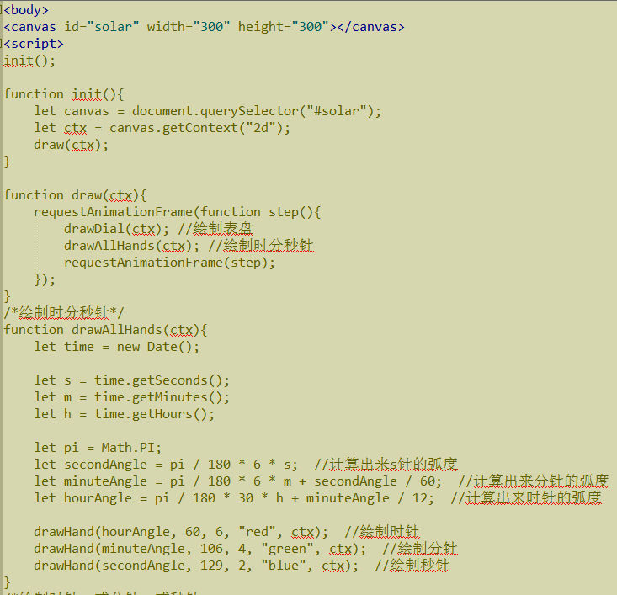
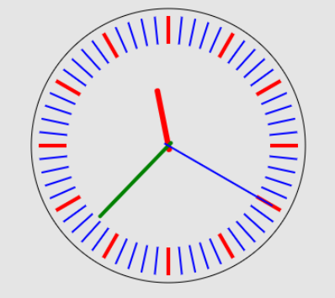
Canvas时钟案例

